Slide 1
Интерактивная игра для детей дошкольного возраста
Домашние и дикие
животные
Подготовила:
Садовникова Светлана Леонидовна,
воспитатель ГБОУ «школа «Интеграл»
Москва, 2023

Slide 2
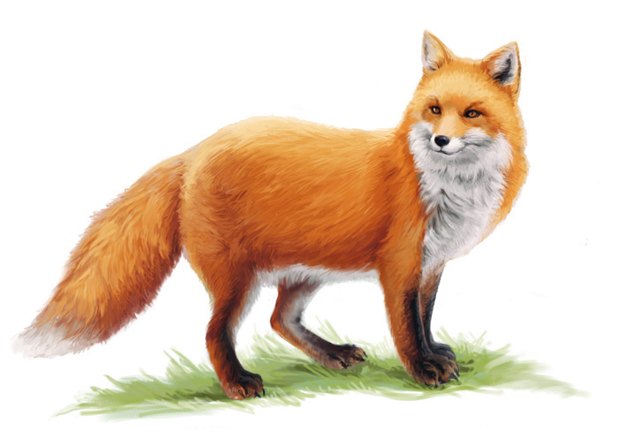
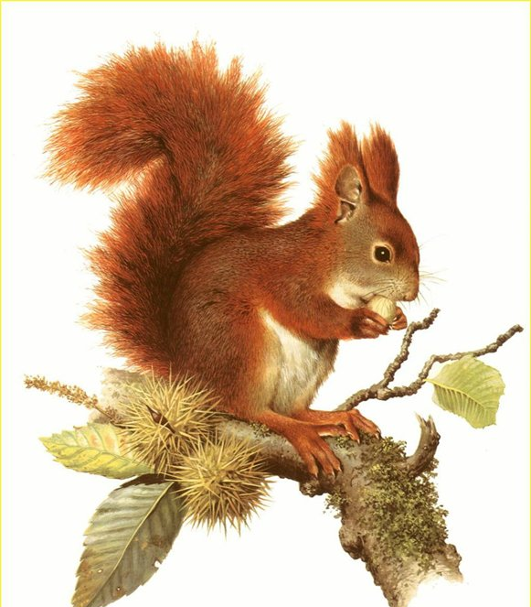
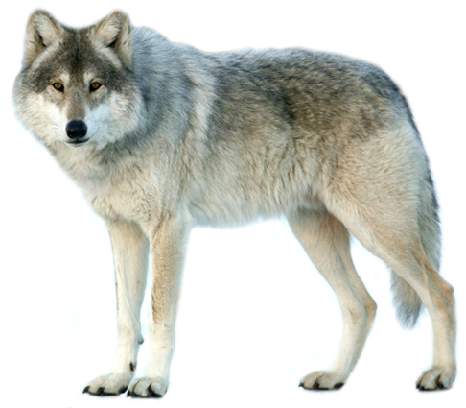
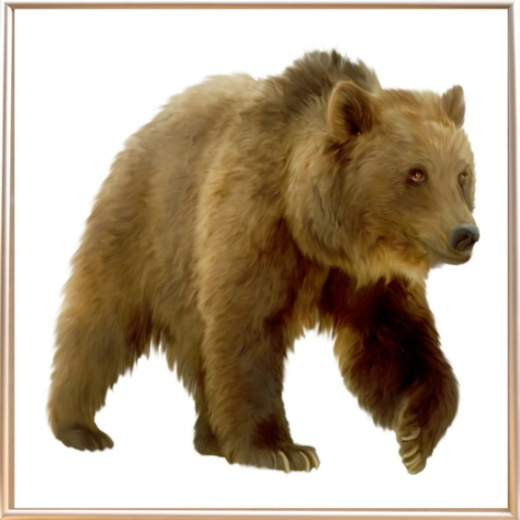
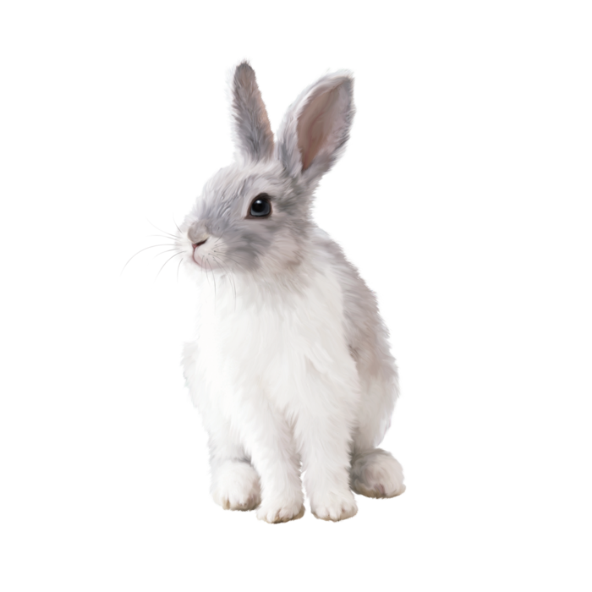
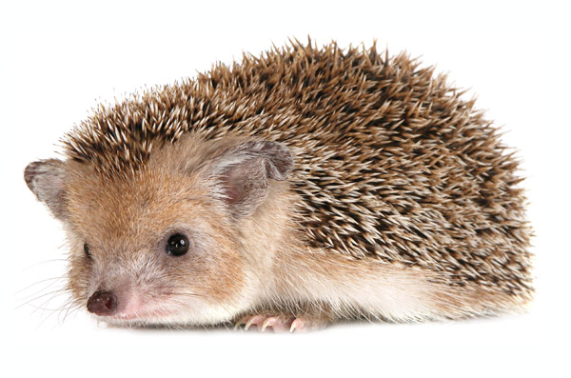
Отгадай загадку
Я - оранжевый зверек,
Шубка тёплая, как грелка,
Хвостик мягкий, как пушок,
Серый, страшный
и зубастый Произвел переполох. Все зверята разбежались. Напугал зверят тех…
Рыжая птичница В курятник пришла, Всех кур перечла И с собой унесла.
Летом –серый, зимой - белый
Косолапый и большой, Спит в берлоге он зимой. Любит шишки, любит мёд, Ну-ка, кто же назовет?
Сердитый недотрога Живёт в глуши лесной. Иголок очень много, А нитки ни одной

Slide 3
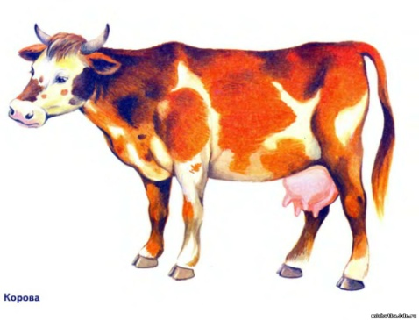
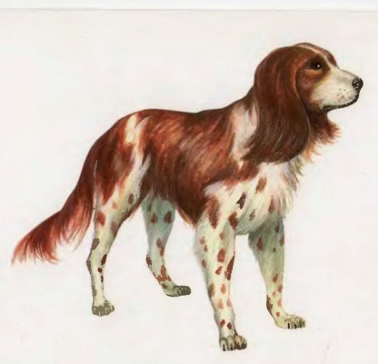
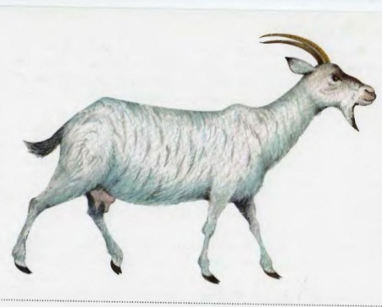
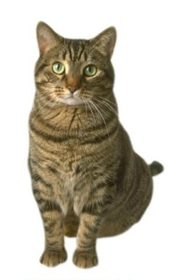
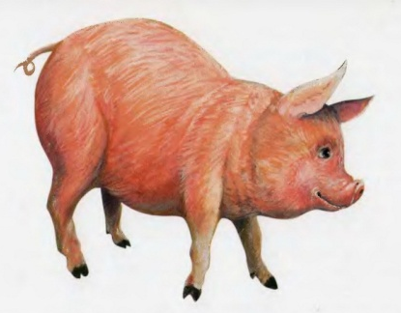
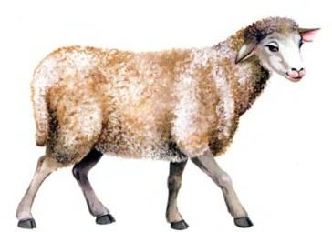
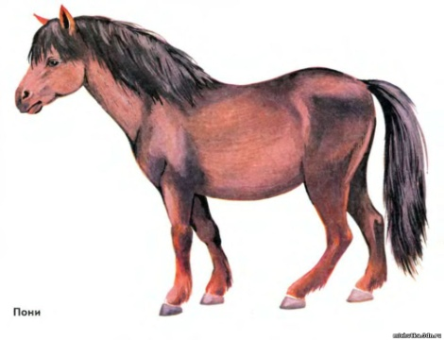

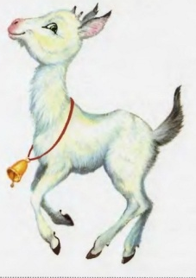
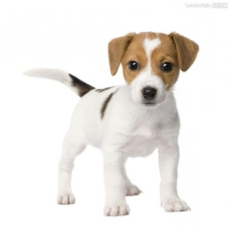
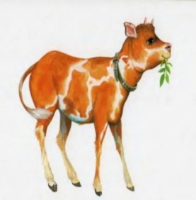
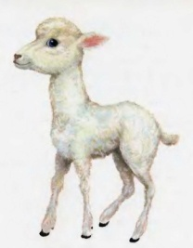
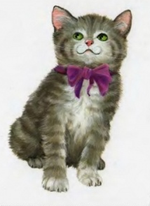
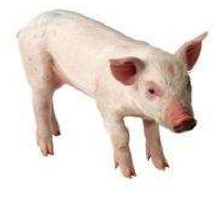
Помоги мамам найти своих малышей

Slide 4

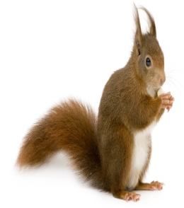
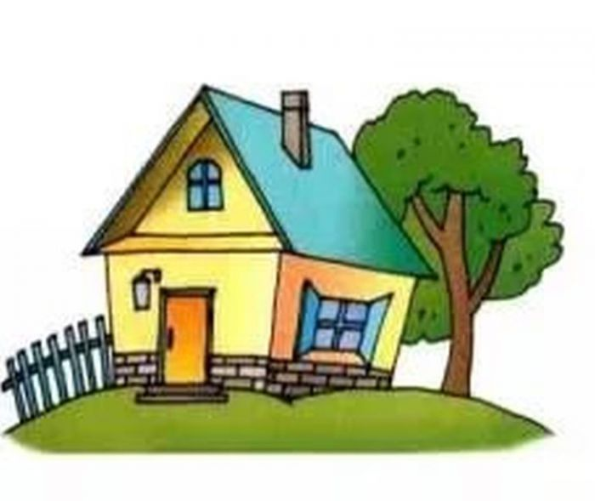
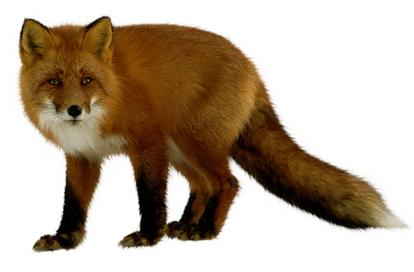
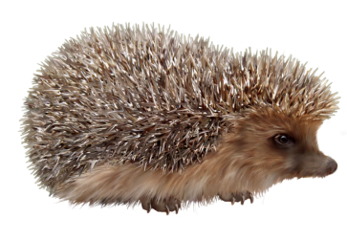
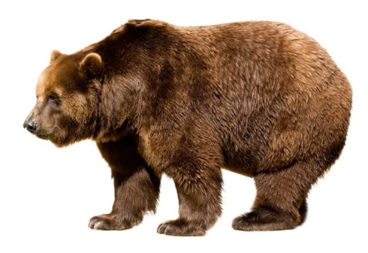
Покажи дорогу к дому

Slide 5
МОЛОДЦЫ!

